Slide 1
Unità 9
Relè

Slide 2
Scopo e agenda dell’unità 9
Il concetto di relè e il suo uso
Scopo della presentazione
Agenda della presentazione
Esamina i principali tipi di relè
Esamina le principali operazioni
Presenta il funzionamento base di un circuito di un relè elettro-meccanico
Presenta un modulo base di un relè elettro-meccanico, che integra un circuito guida
Esamina le differenze chiave nelle linee guida tra relè elettro-meccanici e relè a stato solido
Alcuni semplici esercizi
2

Slide 3
Introduzione
Scopo dell’unità è cogliere il concetto di relè; esaminarne le tipologie di base, i principi operativi e una piccola introduzione al loro uso con le schede microcontrollate.
In sostanza, i relè sono switch a comando elettrico. Sono usati dove serve controllare un circuito con variazioni di corrente, o dove diversi circuiti devono essere controllati da un segnale singolo.
3

Slide 4
Tipi di relè
Ci sono diversi tipi di relè (per esempio “mini” –o PCB- relè, relè automotive, relè industriali, etc.) ma i più comuni, caratterizzati dal tipo di switch che usano, sono solo due.
1. Relè elettro-meccanici
2. Relè a stato solido
4

Slide 5
Relè elettro-meccanici
Si basano sulla legge di Faraday dell’induzione elettromagnetica.
Il primo tipo di relè è stato sviluppato nel 1833.
Un elettromagnete gestisce lo switch.
Fino a che non c’è un contatto tra la bobina e lo switch, la carica è elettricamente isolate dal circuito di controllo.
5

Slide 6
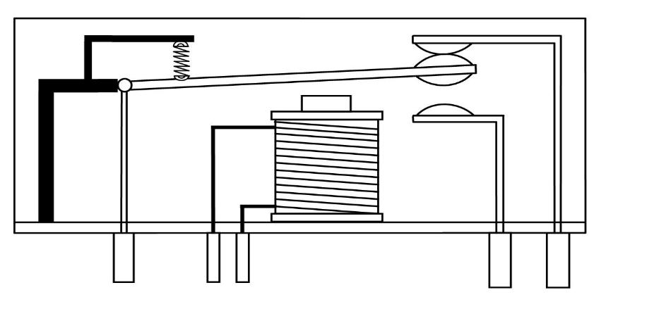
Relè elettro-meccanici
Componenti di un relè elettro-meccanico
NC
COM
NO
COM
COIL
NO
NC
6

Slide 7
Contatti e terminali del relè
COIL: Terminali della bobina. Di solito, le bobine dei relè elettro- meccanici non hanno polarità.
COM: Sta per “Common” Un contatto che sia connesso sia a NC, che a NO, ma non allo stesso tempo.
NC: Sta per “Normally-Closed.” Connesso al COM quando non c’è elettricità applicata alla bobina.
NO: Sta per “Normally-Open”. Variabile quando non c’è elettricità applicata alla bobina. Connesso al COM quando c’è un sufficiente flusso di corrente attraverso la bobina.
7

Slide 8
Interfaccia del relè elettro-meccanico con MCUs
I relè elettro-meccanici hanno requisiti specifici di voltaggio ed elettricità affinchè la loro commutazione sia ottenuta con successo. I relè più comuni hanno bobine classificate per 5/12/24 VDC o 115/230 VAC.
I pin microcontroller GPIO non sono –tipicamente- in grado di guidare relè elettro-meccanici. È richiesto un particolare circuito guida, che (più comunemente) utilizza un transistor bipolare, o MOSFET di fianco a un diodo di protezione.
Per questo scopo, esiste un numero di moduli già pronti, facili da avviare.
8

Slide 9
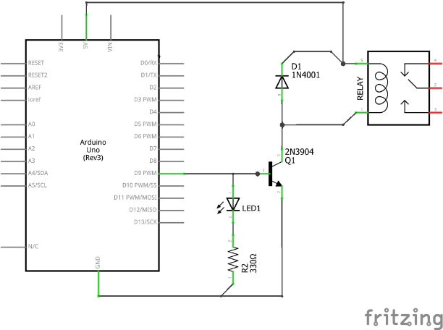
Interfaccia relè elettro-meccanico con MCUs
AC/DC LOAD
NC
COM
NO
AC/DC current
Relay Driver Circuit Schematic Diagram
9

Slide 10
Un modulo relè a 5V da Keyes
Il modulo fornisce tutti i componenti richiesti (il diodo di protezione, il transistor e il resistore a corrente limitata) e un indicatore LED in un pratico pacchetto.
Normally-Open
GND
VCC
Common
SIG
Normally-Closed
10

Slide 11
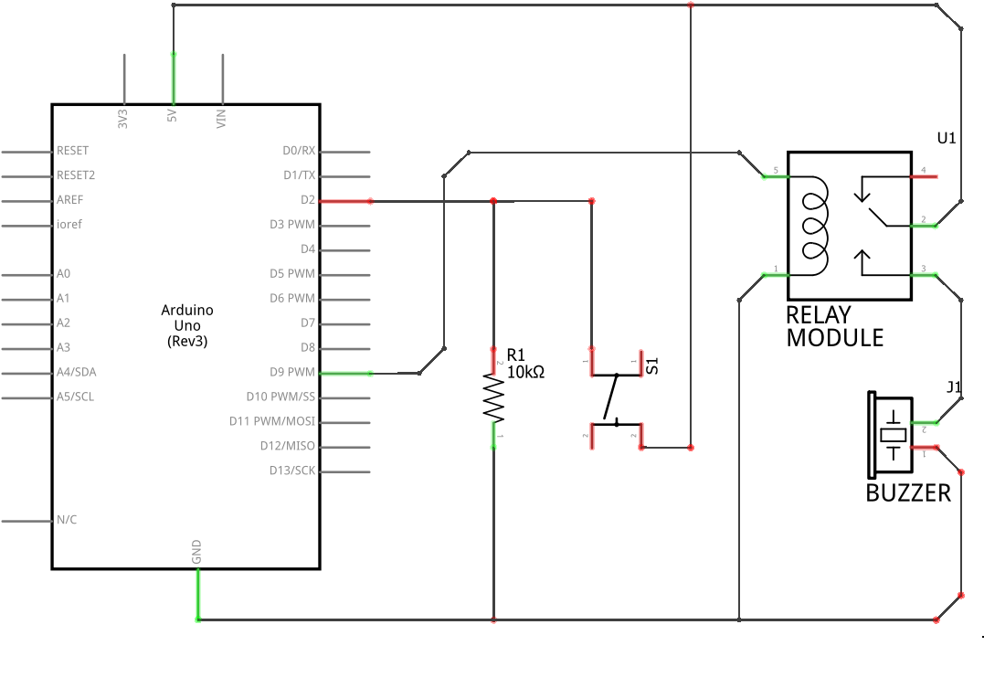
Esercizio sul relè elettro-meccanico: descrizione e schema
Scopo di questo esercizio è avvicinare lo studente all’uso del relè elettro-meccanico. Si userà una scheda Arduino con un modulo relè per commutare un carico DC (un citofono nel nostro caso).
Premendo un pulsante temporaneo si cambierà lo stato del relè, armandolo o disarmandolo.
11

Slide 12
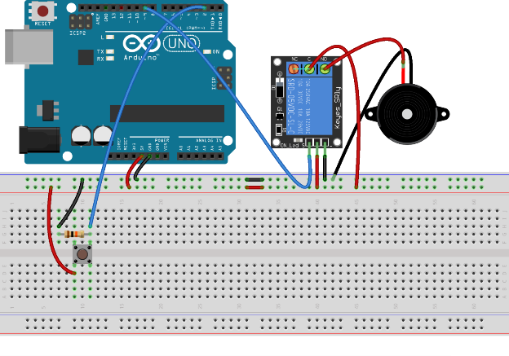
Esercizio sul relè elettromeccanico: la breaboard
Il circuito per l’esercizio è presentato su una breadboard.
Quando il relè è armato (COM connesso a NO) il campanello dovrebbe suonare.
12

Slide 13
Esercizio sul relè elettromeccanico: descrizione
Diverse configurazioni possono essere sperimentate per aiutare gli studenti a familiarizzare con i relè.
Alcuni esempi includono:
La carica può essere connessa all’output NC del relè invece che all’NO.
Il relè può essere usato per innescare il conduttore neutro invece che il conduttore carico.
13

Slide 14
Esercizio sul relè elettromeccanico: codice
// Allocate a byte named ‘state’ and initialize it with a value of LOW.
volatile byte state = LOW;
void setup() {
pinMode(2, INPUT); // Register GPIO pin 2 (switch) as an input.
pinMode(9, OUTPUT); // Register GPIO pin 9 (relay) as an output.
attachInterrupt(digitalPinToInterrupt(2), changeState, RISING);
// Configure an interrupt on GPIO pin 2 to trigger ‘changeState()’ on rising edge.
}
void loop() {
digitalWrite(9, state); // Drive GPIO pin 9 LOW or HIGH, depending on ‘state’.
}
void changeState() {
state = !state; // Change ‘state’ from LOW to HIGH or vice-versa.
}
14

Slide 15
Relè a stato solido
Uno switch TRIAC, SCR (raddrizzatore controllato al silicio) o MOSFET, che dipende dalla natura della carica (AC o DC).
Non ci sono parti mobile risultanti da un aumento della affidabilità o della durata.
La maggior parte delle volte è elettricamente isolato dalla carica (un optoaccoppiatore controlla lo switch).
Generalmente, SSRs hanno polarità, poichè utilizzano elementi di controllo basati su semi-conduttori (per esempio LED) invece di bobine.
Poichè i relè a stato solido non hanno bobina, nè parti mobili, e necessitano di meno energia rispetto a quelli elettromeccanici, sono più facili da interfacciare con i microcontrollori.
Di solito non necessitano di hardware extra, e possono essere gestiti direttamente dai GPIO dei microcontrollori. A volte, un resistore limitatore di corrente è messo in serie con l’input di un relè.
15

Slide 16
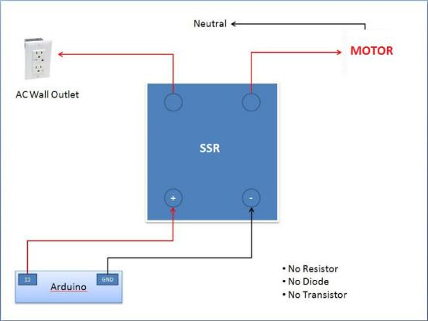
Interfaccia di relè a stato solido con MCUs
16

Slide 17
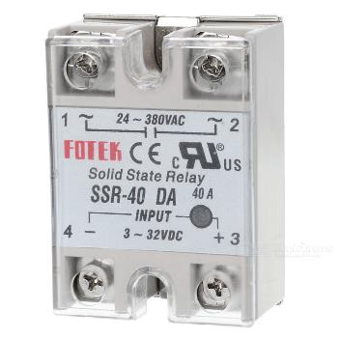
Relè a stato solido con classificazione visibile del terminale
[~]: Terminali di carica. Il voltaggio di carica può variare tra 24-380 volts AC.
[–]: Terra logica di controllo.
[+]: input logico di controllo (può essere ALTO, o BASSO). ALTO logico può essere fino a 32 V, o basso fino a 3 V, permettendo una interfaccia facile con le varie famiglie logiche.
17
17

Slide 18
Esercizio con relè a stato solido: descrizione
In questo esercizio, cambieremo un relè elettro-meccanico con uno a stato solido. Il concetto di base dell’esercizio rimane lo stesso (innescare un relè attraverso un pulsante).
Poichè la maggior parte dei relè a stato solido sul mercato hanno cariche AC, noi non cambieremo nulla per impedire l’interazione con il voltaggio della rete elettrica.
18

Slide 19
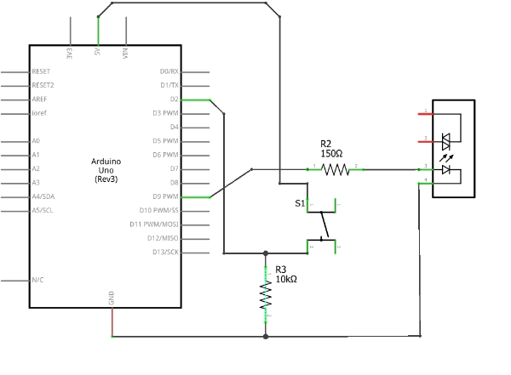
Esercizio con relè a stato solido: Schema
[150Ω]: resistore con limitatore di corrente.
[10ΚΩ]: resistore pull-down.
Load Terminals
[
19

Slide 20
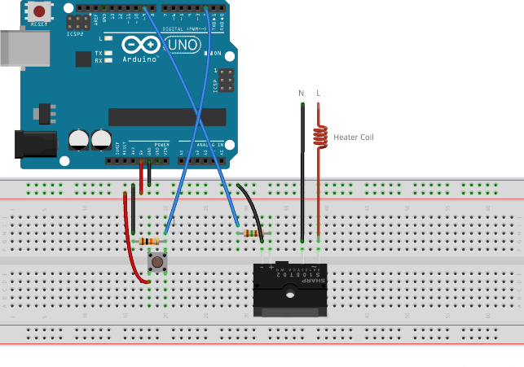
Esercizio con relè a stato solido: Breadboard
Il circuito per l’esercizio, presentato su una breadboard.
Il resistore 150Ω limita la corrente dal pin GPIO di Arduino per impedire il danneggiamento del relè a stato solido.
AC WALL OUTLET
20

Slide 21
Esercizio con relè a stato solido: Codice
Grazie al commando dei circuiti, innescare sia un relè elettro-meccanico, sia uno a stato solido, è possibile qllo stesso modo. Non è necessario cambiare codice, se, naturalmente, sono usati gli stessi pin GPIO.
21

Slide 22
Unità 9 Relè
Grazie

